Slide 1
幸福家园绿色健康超市操作说明

Slide 2
目 录
分类与搜索
交易流程
用户中心
捐赠流程

Slide 3
分类与搜索
分类页面
搜索页面
商品详情

Slide 4
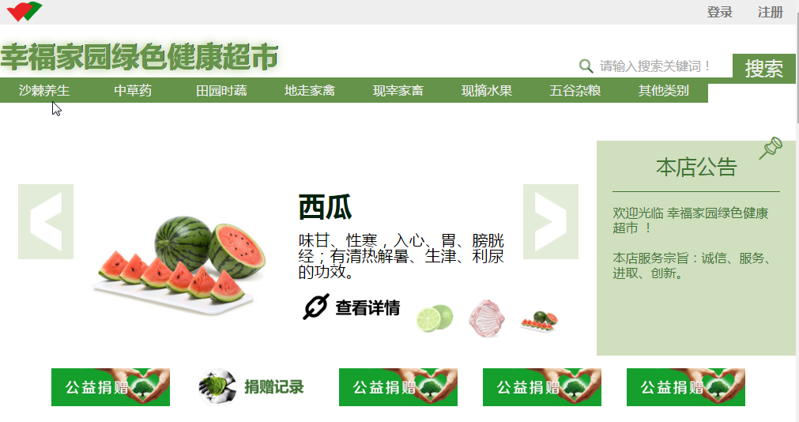
分类页面
网站首页的顶部放着超市商品的所有分类：

Slide 5
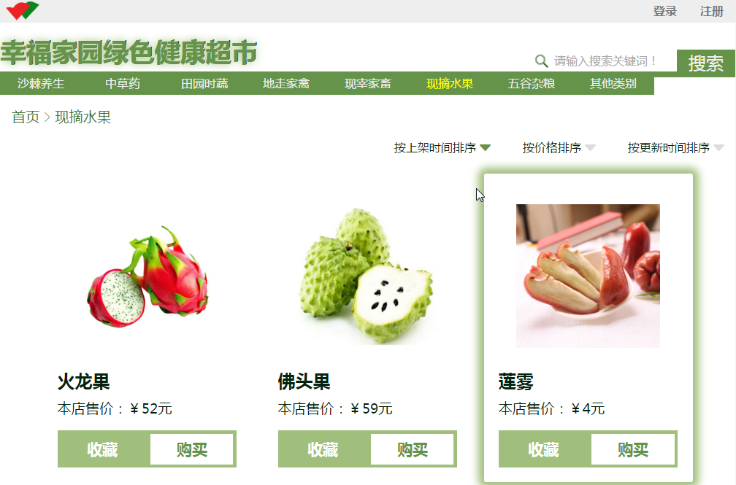
分类页面
点击任一分类，可浏览该分类的所有商品：

Slide 6
分类页面
分类页内容可按价格进行排序：

Slide 7
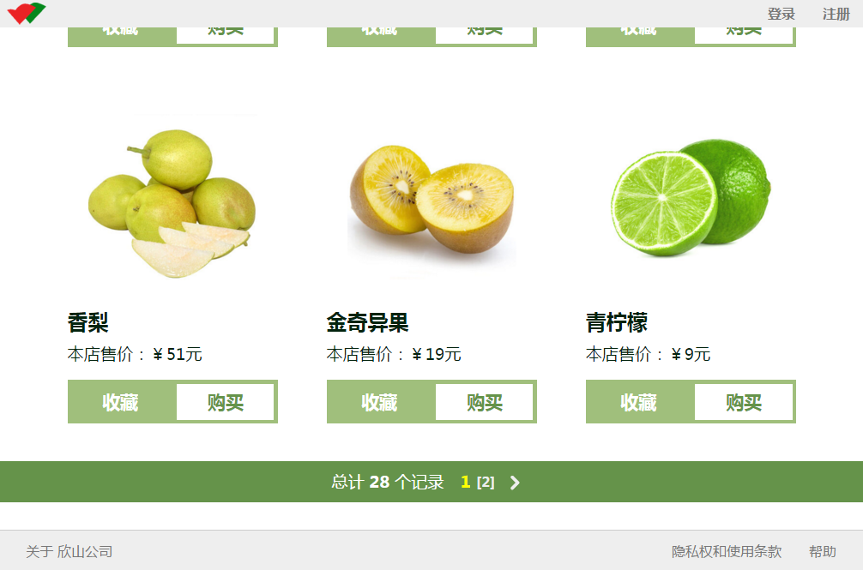
分类页面
分类页每页显示15个商品，页面最下方显示了
该类商品的总个数及分页数：

Slide 8
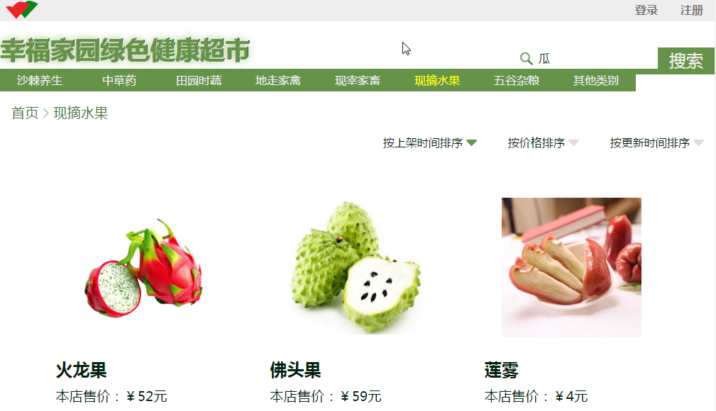
搜索页面
搜索栏在页面顶部，输入关键字并点击搜索：

Slide 9
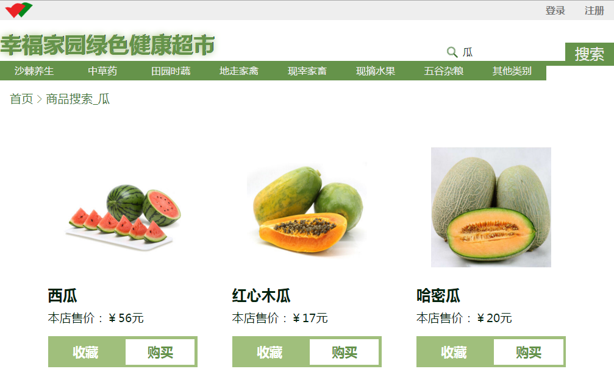
搜索页面
搜索页面内容与分类页类似：

Slide 10
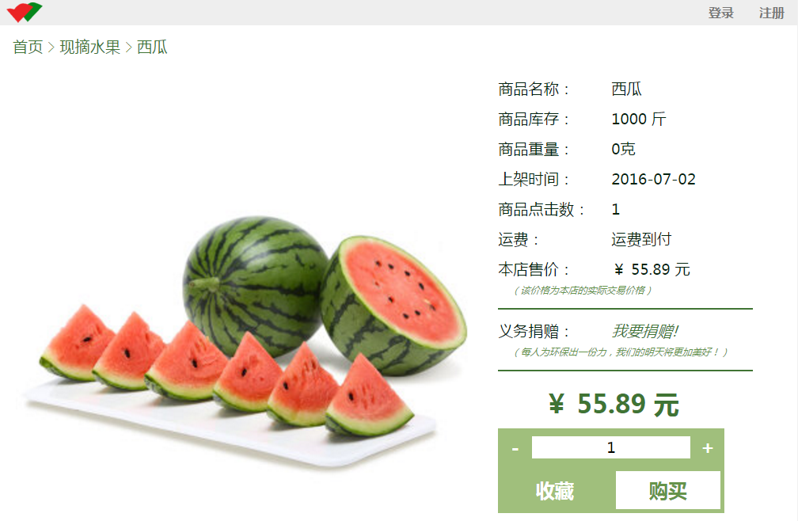
商品详情
在分类或搜索页面中点击任一商品图片即可
查看该商品详情：

Slide 11
交易流程
用户登录
购买商品
交易流程
公益捐赠

Slide 12
用户登录
购买商品前用户必须先登录：
点击页面右上角
的“登录”按钮
进行登录。
没有账号，可点击
“注册”按钮，注
册帐号

Slide 13
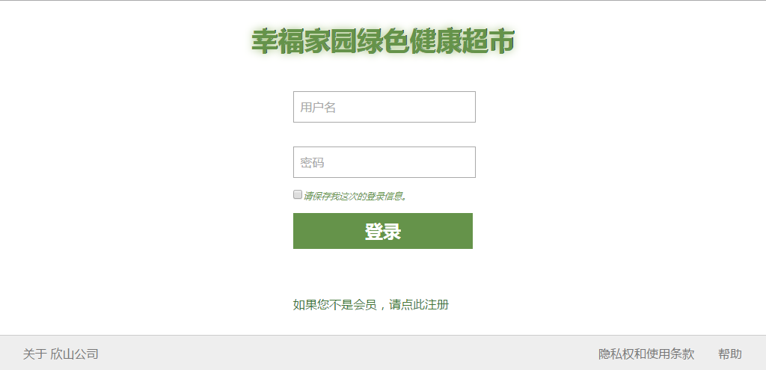
用户登录
在未登录状态下进行交易，页面都会跳转到该
登录页面，帮助用户登录：

Slide 14
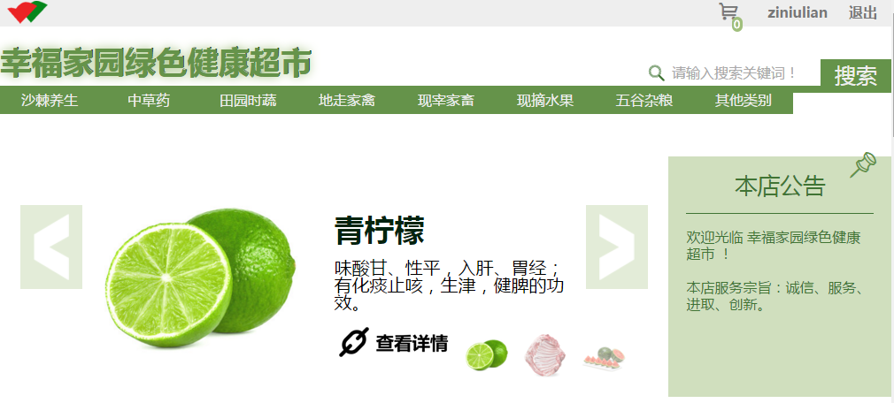
用户登录
用户登录成功后，页面右上角将显示已登录的
用户名：

Slide 15
购买商品
分类、搜索、商品详情页都有购买商品的按钮：

Slide 16
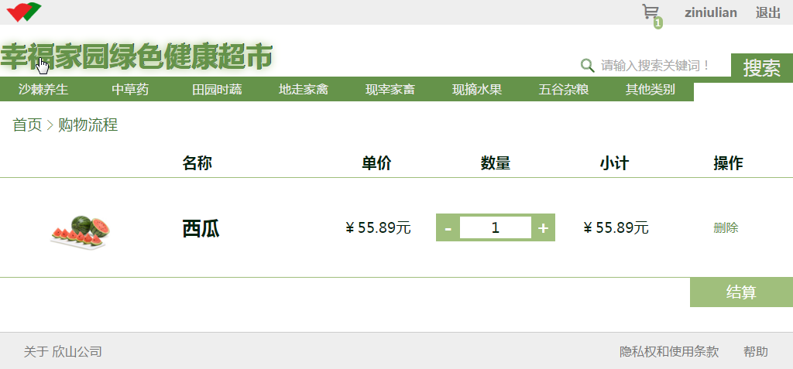
购买商品
点击“购买”按钮，商品将被加入购物车，并
跳转到购物车页面：

Slide 17
购买商品
点击加减号，可修改购买商品的数量。也可以
直接用键盘修改数量的值：

Slide 18
购买商品
点击“删除”按钮，可将商品从购物车中删除：

Slide 19
购买商品
购物车内的商品数量会在右上角的快捷图标中
显示出来：

Slide 20
购买商品
点击右上角的购物车图标，就能进入购物车页
面：

Slide 21
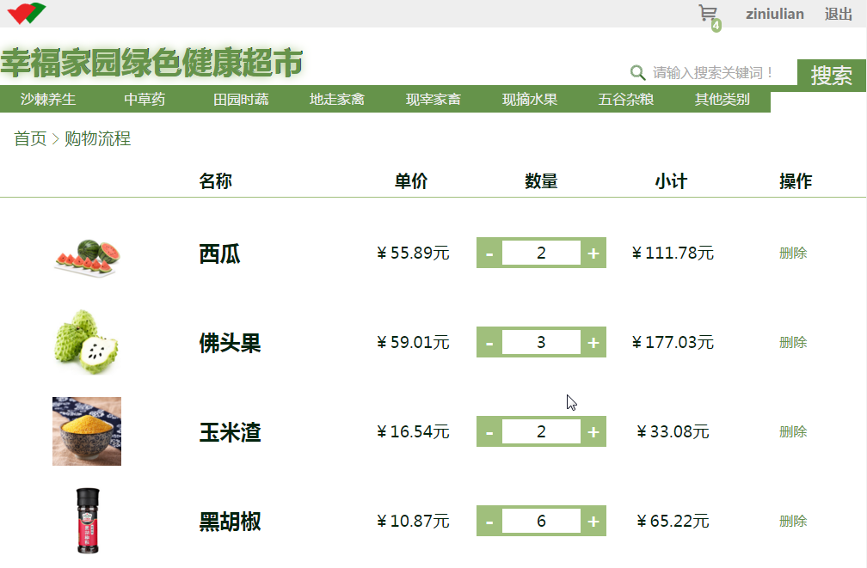
购买商品
每次点击购买的商品，都会累加在购物车中：

Slide 22
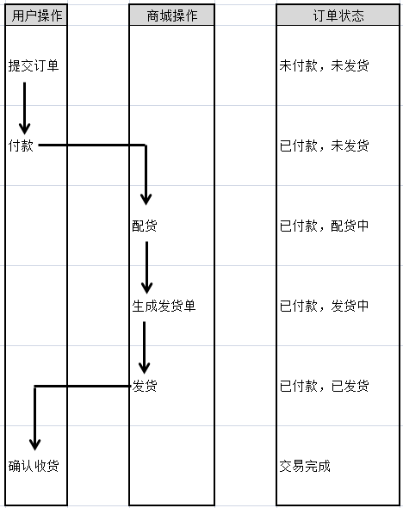
交易流程
交易流程如图，
共分以下六步：

Slide 23
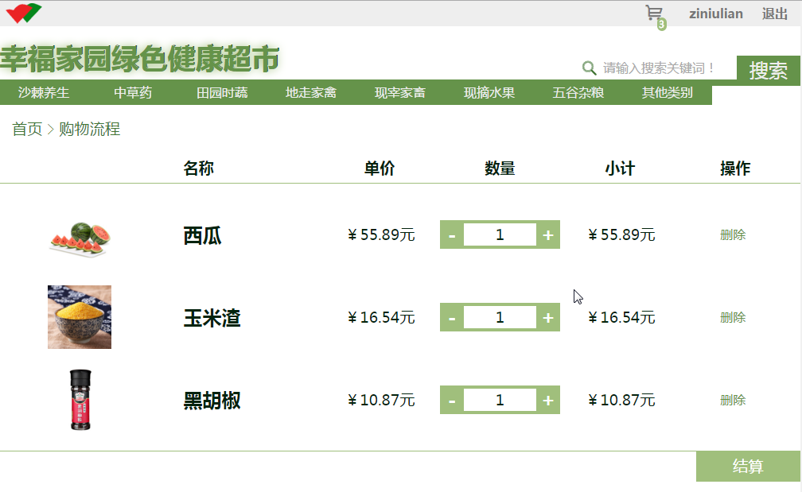
交易流程
点击购物车右下角的“结算”按钮，将进入提
交订单页面：

Slide 24
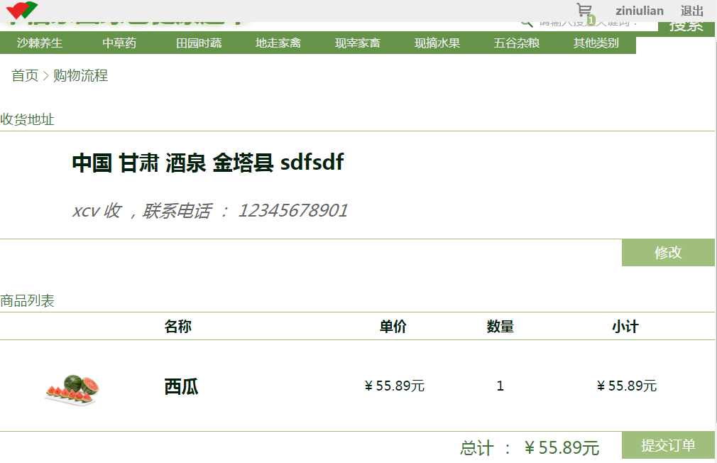
交易流程
下图为订单提交页面，点击“修改”按钮可修
改收货地址：

Slide 25
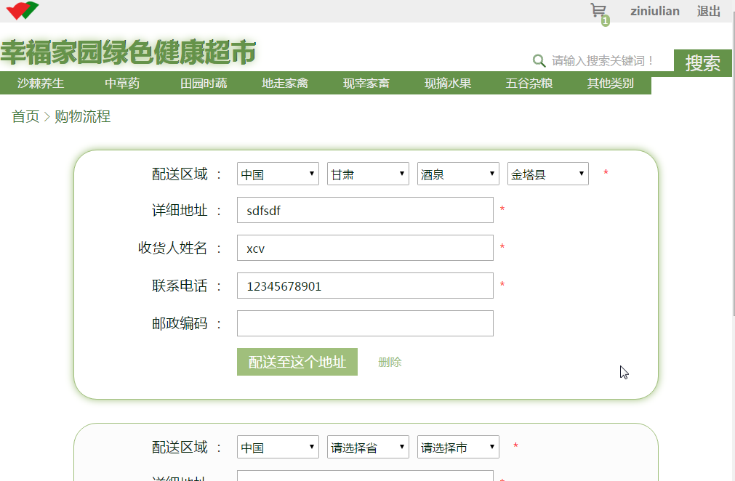
交易流程
收货地址修改页面：当用户初次交易，没有设
置过收货地址时，则在提交订单前，系统会先
跳转到该页面，帮助用户设置收货地址。

Slide 26
交易流程
点击“提交订单”，订单即刻提交：

Slide 27
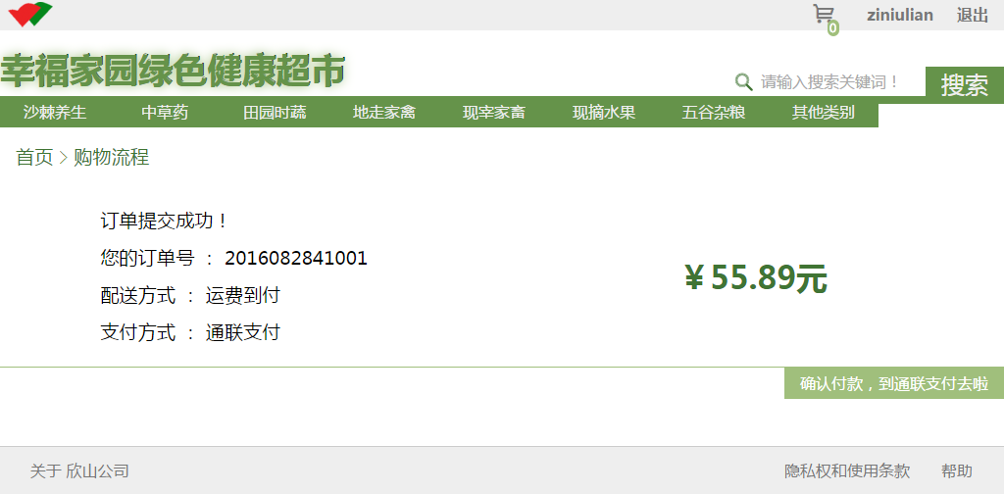
交易流程
订单提交成功，点击按钮进行支付：

Slide 28
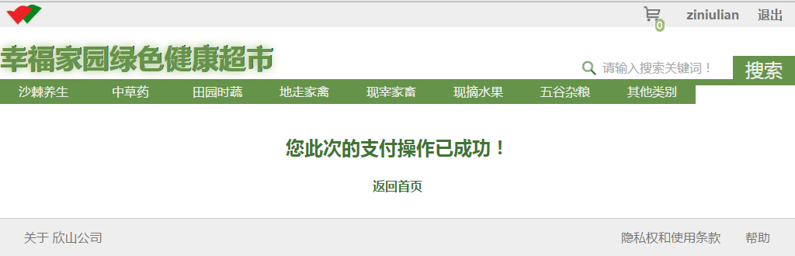
交易流程
支付成功页面：

Slide 29
公益捐赠
在商品详情页中，有关“我要捐赠”按钮。点
击后，可在购买商品的同时，捐赠一片爱心：

Slide 30
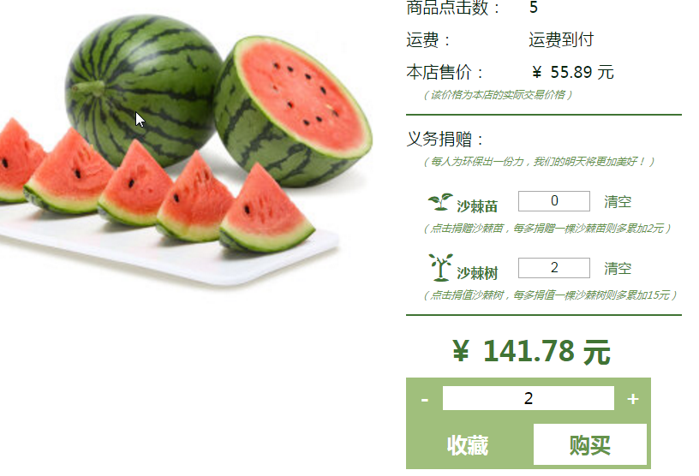
公益捐赠
商品详情中的捐赠模块，可修改捐赠小树、小
苗的数量：

Slide 31
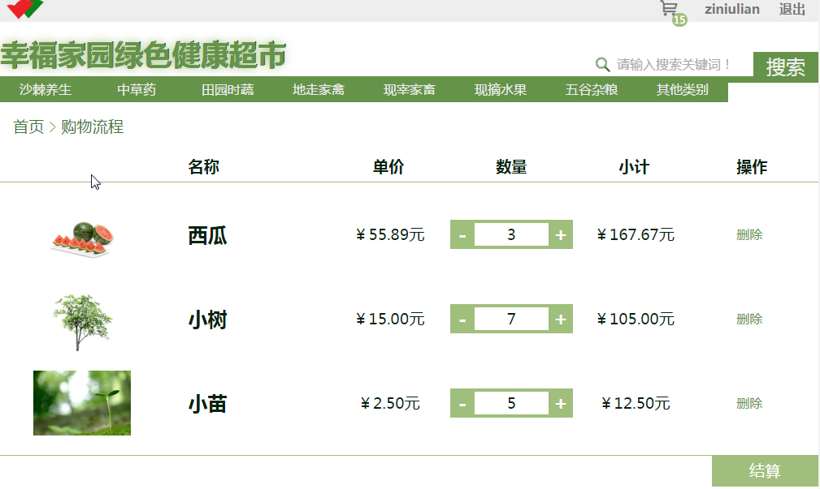
公益捐赠
捐赠的树苗将与所购商品一起并入购物车中进
行付款：

Slide 32
捐赠流程
捐赠流程
查询捐赠记录

Slide 33
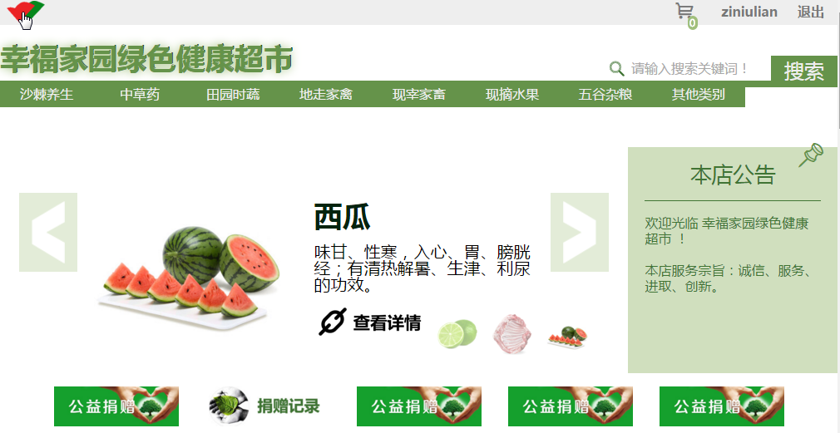
捐赠流程
点击网站首页的“公益捐赠”可进入捐赠页面：

Slide 34
捐赠流程
在未登录的情况下捐赠，会先提示用户登录：

Slide 35
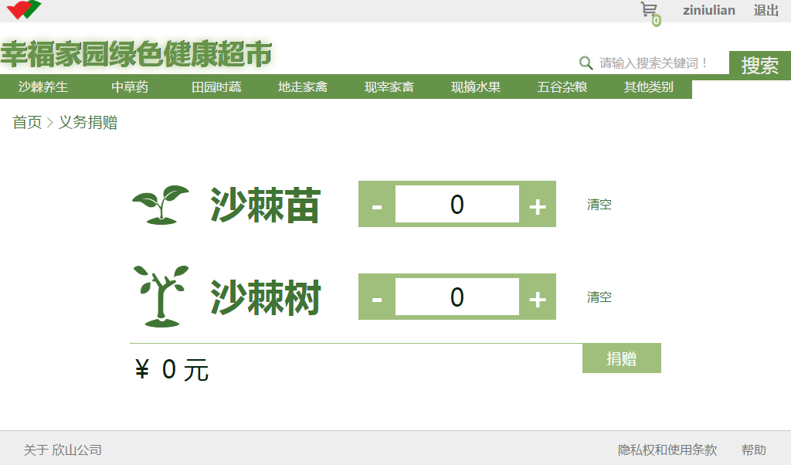
捐赠流程
捐赠页面，点击加减号修改捐赠数量：

Slide 36
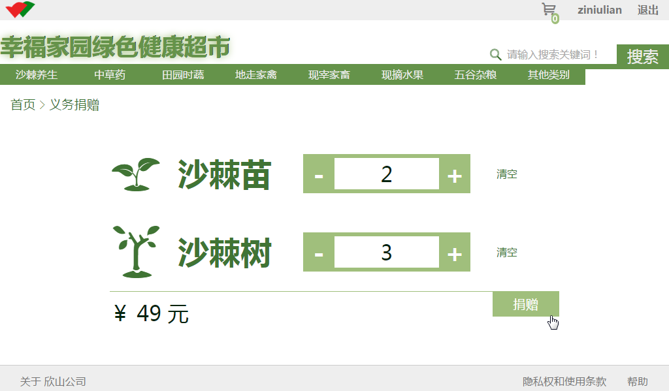
捐赠流程
点击“捐赠”按钮进行下一步：

Slide 37
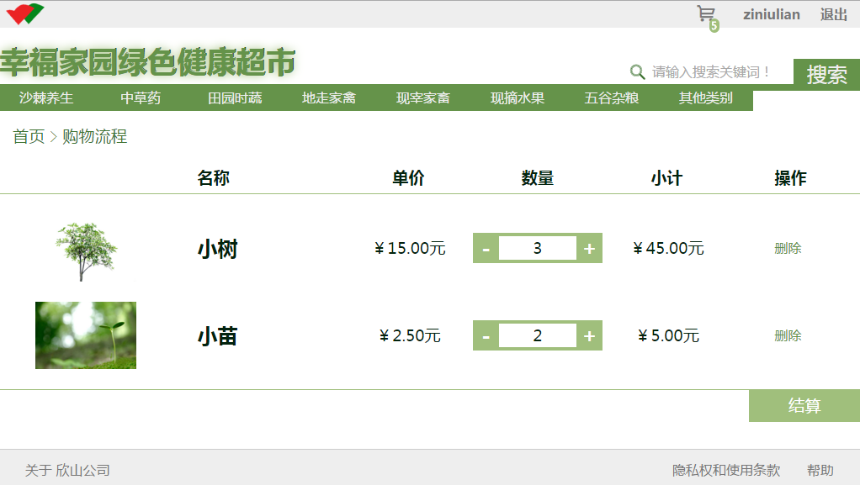
捐赠流程
点击“结算”按钮进行下一步：

Slide 38
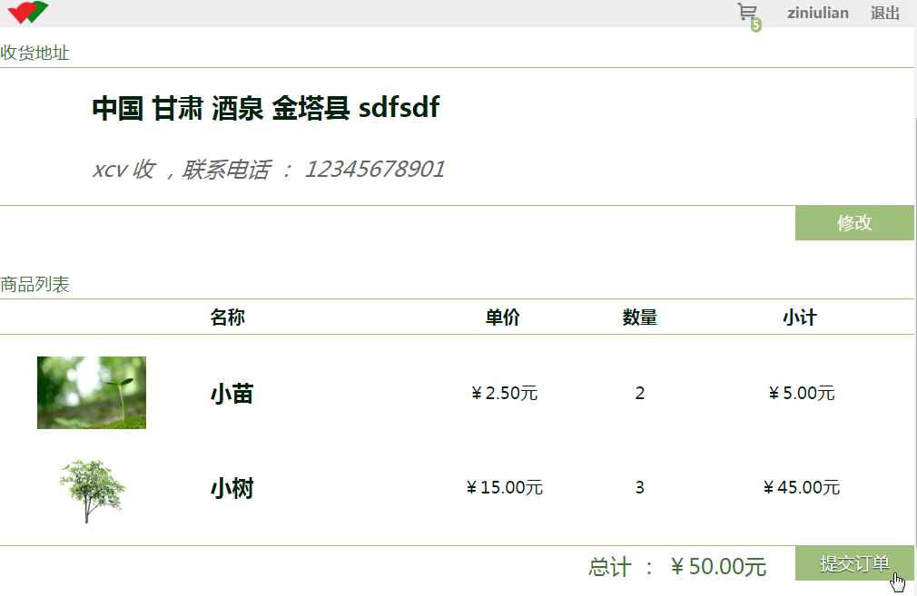
捐赠流程
点击“提交订单”按钮进行下一步：

Slide 39
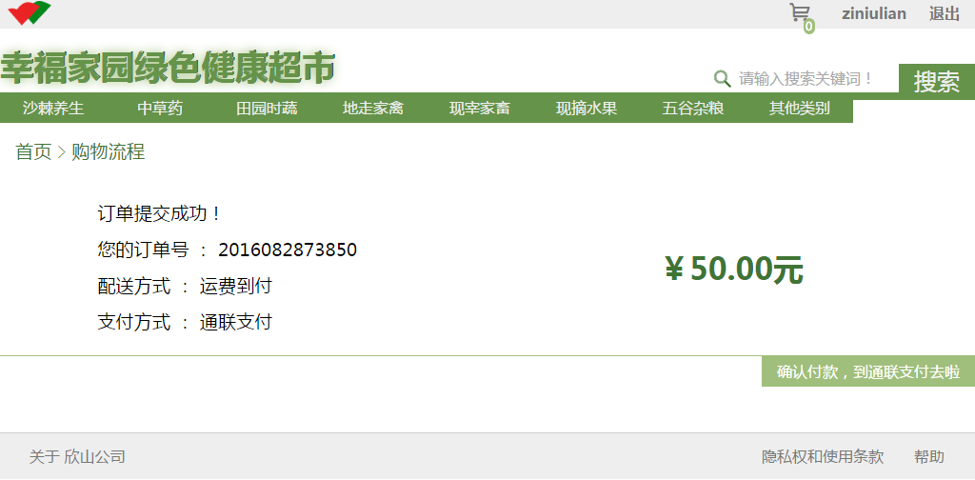
捐赠流程
点击按钮，进行支付：

Slide 40
捐赠流程
支付成功后，捐赠完成：

Slide 41
查询捐赠记录
点击网站首页的“捐赠记录”可查询捐赠记录：

Slide 42
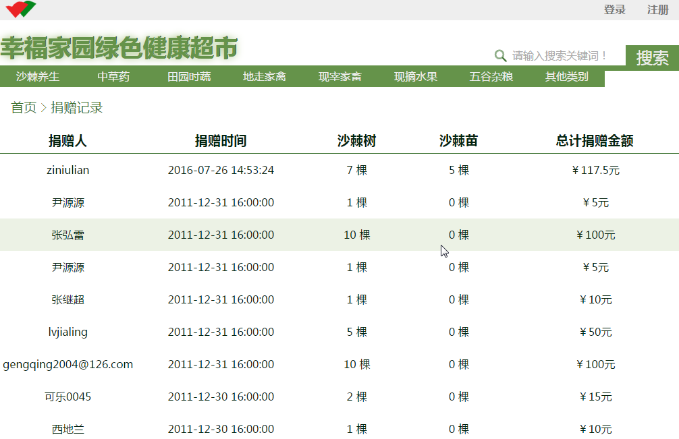
查询捐赠记录
捐赠记录页面中显示着所有捐赠者的捐赠信息：

Slide 43
完

